Slide 1
第二章 线性表
    2.1 线性表的类型定义
    2.2 线性表的顺序表示和实现
    2.3 线性表的链式表示和实现
    2.4 一元多项式的表示及相加

Slide 2
线性结构
线性结构是一个数据元素的有序（次序）集合。
线性结构的特点：在数据元素的非空有限集中
1．集合中存在唯一的一个"第一元素"；
2．集合中存在唯一的一个"最后元素"；
3．除最后元素之外，其它数据元素均有唯一的"后继"；
4．除第一元素之外，其它数据元素均有唯一的"前驱"。

Slide 3
2.1 线性表的类型定义
线性表是n个数据元素的有限序列。
例如，26个英文字母的字母表：
(A,B,C,…,Z)
又如，某校从1978年到1983年各种型号的计 算机拥有量的变化情况：
(6,17,28,50,92,188)

Slide 4
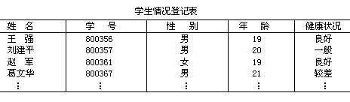
2.1 线性表的类型定义

Slide 5
2.1 线性表的类型定义
若将线性表记为
( a₁, a₂,...,a_{i-1},a_{i},a_{i+1},...,a_{n})
序列中数据元素的个数 n 为线性表的表长；
n=0 时的线性表被称为空表；
称 i 为a_{i}在线性表中的位序, a_{i-1}领先于a_{i}，a_{i}领先于a_{i+1}，a_{i-1}是 a_{i}的直接前驱元素，a_{i+1}是a_{i}的直接后继元素。

Slide 6
2.1 线性表的类型定义
ADT List {
数据对象：D＝{a_{i} | a_{i} ∈ ElemSet, i=1,2,...,n, n≥0 }
数据关系：R1＝{ <a_{i-1} ,a_{i} >| a_{i-1},a_{i}∈D, i=2,...,n }
基本操作：
{结构初始化}
InitList( &L )
操作结果：构造一个空的线性表 L 。
{销毁结构}
DestroyList( &L )
初始条件：线性表 L 已存在。
操作结果：销毁线性表 L 。

Slide 7
2.1 线性表的类型定义
{引用型操作}
PriorElem( L, cur_e, &pre_e )
初始条件：线性表 L 已存在。
操作结果：若 cur_e 是 L 中的数据元素，则用 pre_e 返回它的前驱，否则操作失败，pre_e 无定义。
NextElem( L, cur_e, &next_e )
初始条件：线性表 L 已存在。
操作结果：若 cur_e 是 L 中的数据元素，则用 next_e 返回它的后继，否则操作失败，next_e 无定义。

Slide 8
2.1 线性表的类型定义
{引用型操作}
GetElem( L, i, &e )
初始条件：线性表 L 已存在，
1≤i≤LengthList(L)。
操作结果：用 e 返回 L 中第 i 个元素的值。
LocateElem( L, e, compare( ) )
初始条件：线性表 L 已存在,compare( ) 是元素判定函数。
操作结果：返回 L 中第1个与 e 满足关系 compare( ) 的元素的位序。若这样的元素不存在，则返回值为0。

Slide 9
2.1 线性表的类型定义
{引用型操作}
ListTraverse(L, visit( ))
初始条件：线性表 L 已存在，visit( ) 为元素的访问函数。
操作结果：依次对 L 的每个元素调用函数 visit( )。一旦 visit( ) 失败，则操作失败。

Slide 10
2.1 线性表的类型定义
{加工型操作}
ClearList( &L )
初始条件：线性表 L 已存在。
操作结果：将 L 重置为空表。
ListInsert( &L, i, e )
初始条件：线性表 L 已存在，
1≤i≤LengthList(L)+1。
操作结果：在 L 的第 i 个元素之前插入新的元素 e，L 的长度增1。

Slide 11
2.1 线性表的类型定义
{加工型操作}
ListDelete( &L, i, &e )
初始条件：线性表 L 已存在且非空，1≤i≤LengthList(L)。
操作结果：删除 L 的第 i 个元素，并用 e 返回其值，L 的长度减1。
} ADT List

Slide 12
2.1 线性表的类型定义
例2-1 已知集合 A 和 B，求两个集合的并集，使 A＝A∪B。
分析:
以线性表 LA 和 LB 分别表示集合 A 和 B，对集合 B 中的所有元素一个一个地检查，将存在于线性表 LB 中而不存在于线性表 LA 中的数据元素插入到线性表 LA 中去。

Slide 13
2.1 线性表的类型定义
具体操作步骤为：
1．从线性表 LB 中取出一个数据元素；
2．依值在线性表 LA 中进行查询；
3．若不存在，则将它插入到 LA 中。
重复上述三步直至 LB 中所有元素都被取出。

Slide 14
2.1 线性表的类型定义
对应的线性表基本操作：
1. GetElem( LB, i, e );
2. LocateElem( LA, e, equal() );
3. ListInsert( LA, ++ La_len, e)

Slide 15
2.1 线性表的类型定义
算法描述为：
void Union(List &La, List Lb) {
// 将所有在线性表Lb中但不在La中的数据元素插入到La中
La_len = ListLength(La); // 求线性表的长度
Lb_len = ListLength(Lb);
for (i=1; i<=Lb_len; i++) {
GetElem(Lb, i, e); // 取Lb中第i个数据元素赋给e
if (!LocateElem(La, e, equal)) // La中不存在和e相同的数据元素
ListInsert(La, ++La_len, e); // 插入
}
} // union

Slide 16
2.1 线性表的类型定义
例2-2 归并两个“其数据元素按值非递减有序排列的”线性表LA和LB，求得线性表LC也具有同样特性。
例如: 设
LA=(3,5,8,11)
LB=(2,6,8,9,11,15,20)
则
LC=(2,3,5,6,8,8,9,11,11,15,20)

Slide 17
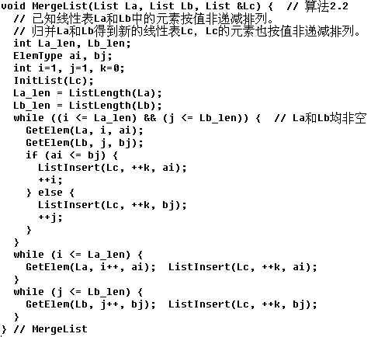

Slide 18
2.1 线性表的类型定义
假设: GetElem和ListInsert这两个操作的执行时间和表长无关，LocateElem的执行时间和表长成正比，则
算法2.1的时间复杂度为
O(ListLength(LA)×ListLength(LB))
算法2.2的时间复杂度为
O(ListLength(LA)＋ListLength(LB))

Slide 19
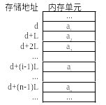
2.2 线性表的顺序表示和实现
线性表的顺序存储结构是指用一组连续的存储单元依次存储线性表中的每个数据元素。
L为每个数据元素所占据的存储单元数目。
位置的计算公式为： LOC(a_{i})=LOC(a₁)+(i-1)*L

Slide 20
2.2 线性表的顺序表示和实现
线性表的第一个元素的存储地址是100，每个元素长度为2，则第5个元素的地址是多少？
位置的计算公式为： LOC(a_{i})=LOC(a₁)+(i-1)*L
LOC(a₅)=LOC(a₁)+(5-1)*2＝100＋4*2=108

Slide 21
2.2 线性表的顺序表示和实现
顺序存储结构的特点
（1）利用数据元素的存储位置表示线性表中相邻数据元素之间的前后关系，即线性表的逻辑结构与存储结构（物理结构）一致；
（2）在访问线性表时，可以利用上述给出的数学公式，快速地计算出任何一个数据元素的存储地址。

Slide 22
2.2 线性表的顺序表示和实现
线性表顺序存储结构下的主要运算：
  (1) 在线性表的指定位置处加入一个新的元素（即线性表的插入）；
  (2) 在线性表中删除指定的元素（即线性表的删除）；
  (3) 在线性表中查找某个（或某些）特定的元素（即线性表的查找）；
  (4) 对线性表中的元素进行整序（即线性表的排序）；
  (5) 按要求将多个线性表合并成一个线性表（即线性表的合并）；
  (6) 按要求将一个线性表分解成多个线性表（即线性表的分解）；
  (7) 复制一个线性表（即线性表的复制）；
  (8) 逆转一个线性表（即线性表的逆转）等。

Slide 23
2.2 线性表的顺序表示和实现
顺序存储结构的类型定义及初始化：
typedef struct{
ElemType *elem; //存储空间基址
int length; //当前长度
int listsize; //当前分配的存储容量
}SqList;

Slide 24
2.2 线性表的顺序表示和实现
Status InitList_Sq(SqList &L) { // 算法2.3
// 构造一个空的线性表L。
L.elem = (ElemType *)malloc(LIST_INIT_SIZE*sizeof(ElemType));
if (!L.elem) exit(OVERFLOW); // 存储分配失败
L.length = 0; // 空表长度为0
L.listsize = LIST_INIT_SIZE; // 初始存储容量
return OK;
} // InitList_Sq

Slide 25
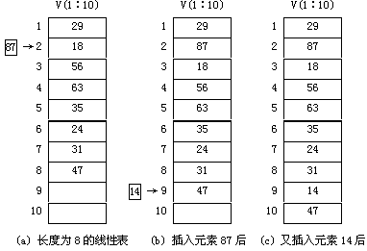
2.2 线性表的顺序表示和实现
线性表的插入：

Slide 26
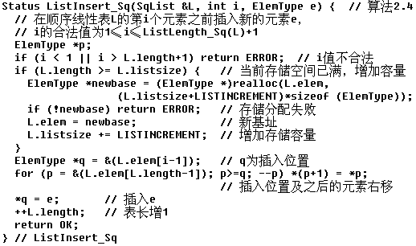
2.2 线性表的顺序表示和实现

Slide 27
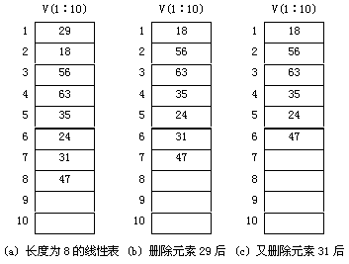
2.2 线性表的顺序表示和实现
线性表的删除：

Slide 28
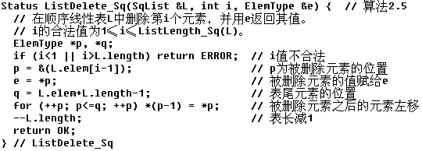
2.2 线性表的顺序表示和实现

Slide 29
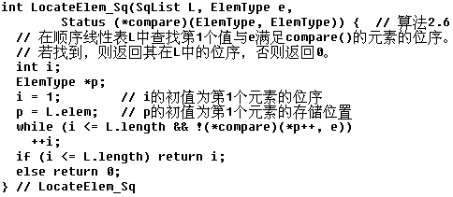
2.2 线性表的顺序表示和实现
线性表的查找：

Slide 30
2.2 线性表的顺序表示和实现
一个长度为n的线性表，在它的第i个元素（1≤i ≤ n+1）之前插入一个元素时，需要向后移动多少个元素？
n-i+1
一个长度为n的线性表，删除它的第i个元素（1≤i ≤ n）需要向前移动多少个元素？
n-i

Slide 31
2.3 线性表的链式表示和实现
线性表顺序存储结构的特点
它是一种简单、方便的存储方式，要求线性表的数据元素依次存放在连续的存储单元中，从而利用数据元素的存储顺序表示相应的逻辑顺序。
暴露的问题
(1) 在做插入或删除元素的操作时，会产生大量的数据元素移动；
 (2) 对于长度变化较大的线性表，要一次性地分配足够的存储空间，但这些空间常常又得不到充分的利用；
 (3) 线性表的容量难以扩充。

Slide 32
2.3 线性表的链式表示和实现
线性表的链式存储结构是指用一组任意的存储单元（可以连续，也可以不连续）存储线性表中的数据元素。
为了反映数据元素之间的逻辑关系，对于每个数据元素不仅要表示它的具体内容，还要附加一个表示它的直接后继元素存储位置的信息。

Slide 33
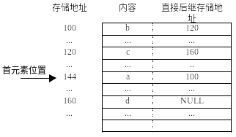
2.3 线性表的链式表示和实现
假设有一个线性表（a, b, c, d）

Slide 34
2.3 线性表的链式表示和实现
每个数据元素的两部分信息组合在一起被称为结点,n个结点链成一个链表
其中表示数据元素内容的部分被称为数据域（data）
表示直接后继元素存储地址的部分被称为指针域（next）
单链表简化的图形描述形式
head
a
b
c
d ^

Slide 35
2.3 线性表的链式表示和实现
head是头指针，它指向单链表中的第一个结点，这是单链表操作的入口点
由于最后一个结点没有直接后继结点，所以，它的指针域放入一个特殊的值NULL。NULL值在图示中常用（^）符号表示。
head
a
b
c
d ^

Slide 36
2.3 线性表的链式表示和实现
为了简化对链表的操作，人们经常在链表的第一个结点之前附加一个结点，并称为头结点。这样可以免去对链表第一个结点的特殊处理。
head
a
b
c
d ^

Slide 37
2.3 线性表的链式表示和实现
头指针
线性表为空表时，
头结点的指针域为空
头指针
头结点
∧
头指针
空指针
头结点
a₁ a₂ … ... a_{n ^}

Slide 38
2.3 线性表的链式表示和实现
链式存储结构的特点
（1）线性表中的数据元素在存储单元中的存放顺序与逻辑顺序不一定一致；
（2）在对线性表操作时，只能通过头指针进入链表，并通过每个结点的指针域向后扫描其余结点，这样就会造成寻找第一个结点和寻找最后一个结点所花费的时间不等。

Slide 39
2.3 线性表的链式表示和实现
链式存储结构的类型定义：
typedef struct LNode{
ElemType data;
struct LNode *next;
} LNode, *LinkList;

Slide 40
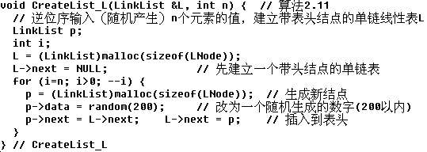
2.3 线性表的链式表示和实现
单链表的建立：

Slide 41
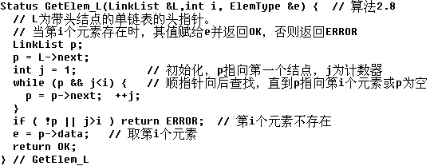
2.3 线性表的链式表示和实现
单链表数据元素的获取：

Slide 42
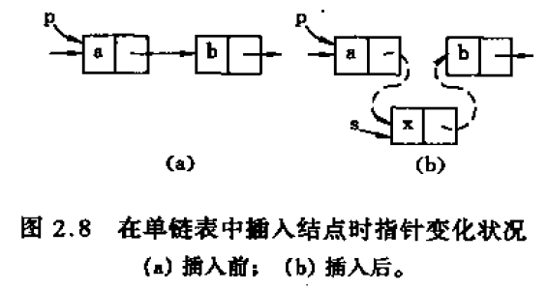
2.3 线性表的链式表示和实现
单链表的插入：

Slide 43
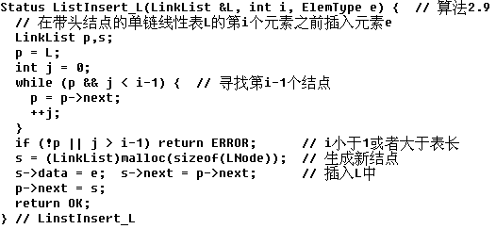
2.3 线性表的链式表示和实现
单链表的插入：

Slide 44
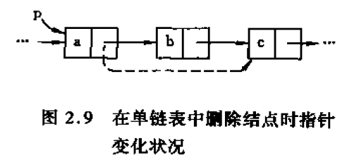
2.3 线性表的链式表示和实现
单链表的删除：

Slide 45
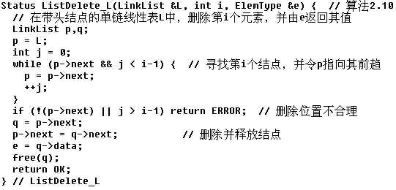
2.3 线性表的链式表示和实现
单链表的删除：

Slide 46
2.3 线性表的链式表示和实现
已知L是无表头结点的单链表，且P结点既不是头结点，也不是尾结点，则在P结点前插入S结点的语句是：
(1) P->next=S; (2) P->next=S->next;
(3) S->next= P->next;
(4) Q=P;
(5) while (P->next !=Q) P=P->next;
(6) P=Q;
(7) P=L;
(8) while (P->next !=NULL) P=P->next;
(4) (7) (5) (3) (1)

Slide 47
2.3 线性表的链式表示和实现
循环链表
表中最后一个结点的指针域指向头结点，整个链表形成一个环。
a₁ a₂ … ... a_{n}
和单链表的差别在于，判别链表中最后一个结点的条件不再是“后继是否为空”，而是“后继是否为头结点”。

Slide 48
2.3 线性表的链式表示和实现
双向链表
结点中有两个指针域，其一指向直接后继，另一指向直接前趋。
typedef struct DuLNode{
ElemType data;
struct DuLNode *prior;
struct DuLNode *next;
} DuLNode, *DuLinkList;

Slide 49
2.3 线性表的链式表示和实现
a₁ a₂ … ... a_{n}
“插入” 和“删除”时需要同时修改两个方向上的指针。

Slide 50
2.3 线性表的链式表示和实现
静态链表
借用一维数组来描述线性链表。具有链式存储结构的主要优点。
  typedef struct {
  ElemType data;
  int cur ;
  } component, SLinkList[MAXSIZE];

Slide 51
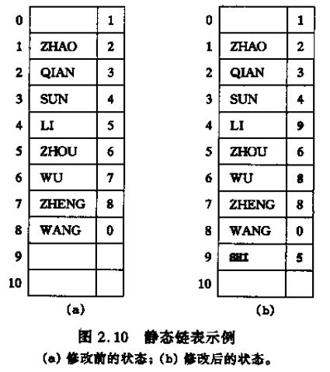
2.3 线性表的链式表示和实现
静态链表
例
插入“SHI”
删除“ZHENG”

Slide 52
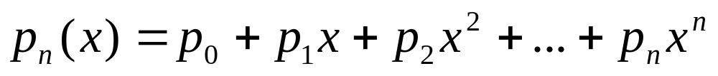
2.4 一元多项式的表示及相加
一元多项式
在计算机中，可以用一个线性表来表示:
P = ( p₀, p₁, …，p_{n} )
但是对于形如
S(x) = 1 + 3x¹⁰⁰⁰⁰ – 2x²⁰⁰⁰⁰
的多项式，上述表示方法是否合适？

Slide 53
2.4 一元多项式的表示及相加
一般情况下，一元多项式可写成
P_{n}(x) = p₁x^{e1} + p₂x^{e2} + • • • + p_{m}x^{em}
其中：p_{i}是指数为e_{i}的项的非零系数，
0≤ e₁ < e₂ < • • • < e_{m} = n
可用下列线性表表示：
（（p₁, e₁）, (p₂, e₂), …, (p_{m},e_{m}) ）

Slide 54
2.4 一元多项式的表示及相加
例如:
P₉₉₉(x) = 7x³ - 2x¹² - 8x⁹⁹⁹
可用如下线性表表示
( (7, 3), (-2, 12), (-8, 999) )

Slide 55
2.4 一元多项式的表示及相加
ADT Polynomial {
数据对象：
数据关系：
D＝{ a_{i} | a_{i} ∈TermSet, i=1,2,...,m, m≥0
TermSet 中的每个元素包含一个
表示系数的实数和表示指数的整数 }
R1＝{ <a_{i-1} ,a_{i} >|a_{i-1} ,a_{i}∈D, i=2,...,n
且a_{i-1}中的指数值＜a_{i}中的指数值 }

Slide 56
2.4 一元多项式的表示及相加
基本操作：
CreatPolyn ( &P, m )
操作结果：输入 m 项的系数和指数，建立一元多项式 P。
DestroyPolyn ( &P )
初始条件：一元多项式 P 已存在。
操作结果：销毁一元多项式 P。
PrintPolyn ( P )
初始条件：一元多项式 P 已存在。
操作结果：打印输出一元多项式 P。

Slide 57
2.4 一元多项式的表示及相加
PolynLength( P )
初始条件：一元多项式 P 已存在。
操作结果：返回一元多项式 P 中的项数。
AddPolyn ( &Pa, &Pb )
初始条件：一元多项式 Pa 和 Pb 已存在。
操作结果：完成多项式相加运算，即：
Pa = Pa＋Pb，并销毁一元多项式 Pb。
SubtractPolyn ( &Pa, &Pb )
… …
} ADT Polynomial

Slide 58
2.4 一元多项式的表示及相加
一元多项式的实现：
typedef LinkList polynomial;
// 用带表头结点的有序链表表示多项式
结点的数据元素类型定义为:
typedef struct { // 项的表示，多项式的项作
//为LinkList的数据元素
float coef; // 系数
int expn; // 指数
} term, ElemType;

Slide 59
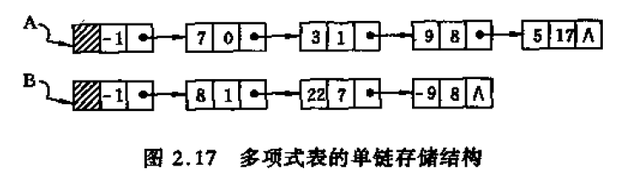
2.4 一元多项式的表示及相加
A₁₇(x) =7+ 3x + 9x⁸ + 5x¹⁷
B₈(x) =8x + 22x⁷ -9x⁸

Slide 60
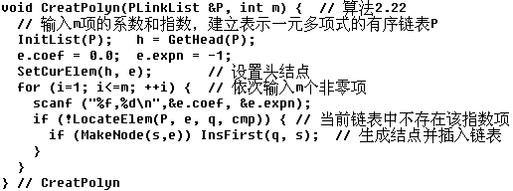
2.4 一元多项式的表示及相加

Slide 61
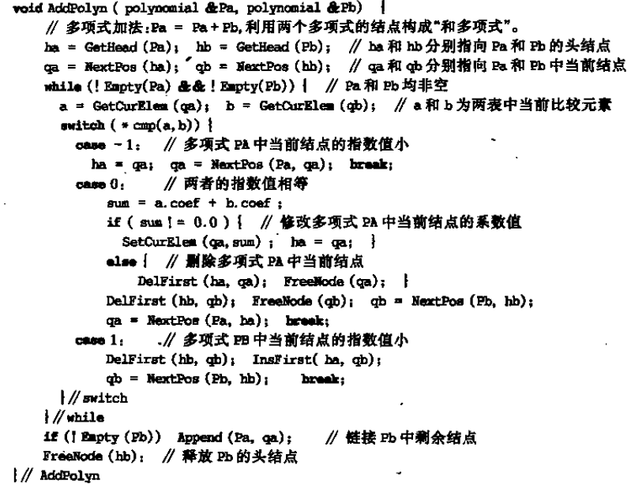

Slide 62
本章小结
理解线性表的逻辑结构特性；
掌握线性表的两种存储方法，即顺序表和链表，体会这两种存储结构之间的差异；
掌握顺序表和链表的基本操作；
综合运用线性表这种数据结构解决一些复杂的实际问题。

